Slide 1


ععع
ⵜⴰⴳⵍⴷⵉⵜ ⵏ ⵍⵎⵖⵔⵉⴱ
ⵜⴰⵎⴰⵡⴰⵙⵜ ⵏ ⵓⵙⴳⵎⵉ ⴰⵏⴰⵎⵓⵔ
ⴷ ⵓⵙⵙⵍⵎⴷ ⴰⵎⵣⵡⴰⵔⵓ ⴷ ⵜⵓⵏⵏⵓⵏⵜ
المملكة المغربية
وزارة التربية الوطنية
والتعليم الأولي والرياضة
المركزالجهوي لمهن للتربية والتكوين لجهة مراكش آسفي
ⴰⵎⵎⴰⵙ ⴰⵏⵎⵏⴰⴹ ⵏ ⵜⴰⵣⵣⵓⵍⵜ ⵏ ⵓⵙⴳⵉ ⴷ ⵓⵙⵎⵓⵜⵜⴳ ⵍ ⵜⵎⵍⴰⴹⵜ ⵎⵕⵕⴰⴽⵛ ⴰⵙⴼⵉ
الفرع الإقليمية اسفي
عــــــرض حــــــــول
قواعد التجويد : أحكام الميم والنون الساكنة والتنوين
من اعداد :
منصة EDUTECH للتعليم الرقمي
1
2

Slide 2
عملية التصحيح
استثمار نتائج التقويم
التحليل
أحكام النون الساكنة والتنوين
التفريغ
محاور العرض
الموضوع
أحكام الميم الساكنة
1
قواعد التجويد : أحكام الميم والنون الساكنة والتنوين
أحكام النون الساكنة والتنوين
2
1
2
3

Slide 3
أحكام الميم الساكنة
1
تعريف الميم الساكنة
الإدغام الشفوي
الإخفاء الشفوي
الإظهار الشفوي
2
3
4

Slide 4
الميم الساكنة: هي حرف من أحرف الهجاء، وتكون خالية من الحركات الثلاث (ضمة أو كسرة أو فتحة)، وتخرج بإطباق الشفتين .
صفاته اللازمة: الجهر والبينية والاستفال والانفتاح والإذلاق وتصحبه غنة مخرجها من الخيشوم ، وتكون في الأسماء والأفعال والحروف، وتأتي متوسطة ومتطرفة:
  وتقع الميم الساكنة قبل حروف الهجاء كلها ما عدا حروف المد الثلاثة ( ا ، و ، ي ) وذلك خشية التقاء الساكنين وهو ما لا يمكن النطق به. وإذا وقعت حُركت: ( أمِ ارتابوا ) ( قمِ الليل )
  وتقع في الأسماء والأفعال متوسطة ومتطرفة مثل: (الحمْد) و(قمْتم) .
  وفي الحروف تكون متطرفة فقط ( أمْ لمْ ينبأ )
صفاته العارضة عند سكونه: عند سكون الميم تعرض له ثلاث صفات: الإدغام الشفوي والإخفاء الشفوي والإظهار الشفوي.
وسميت هذه الصفات بالشفوية لخروج الميم من الشفتين. واصطلح العلماء على تسميتها بأحكام الميم الساكنة.
تعريف الميم الساكنة
3
4
5

Slide 5
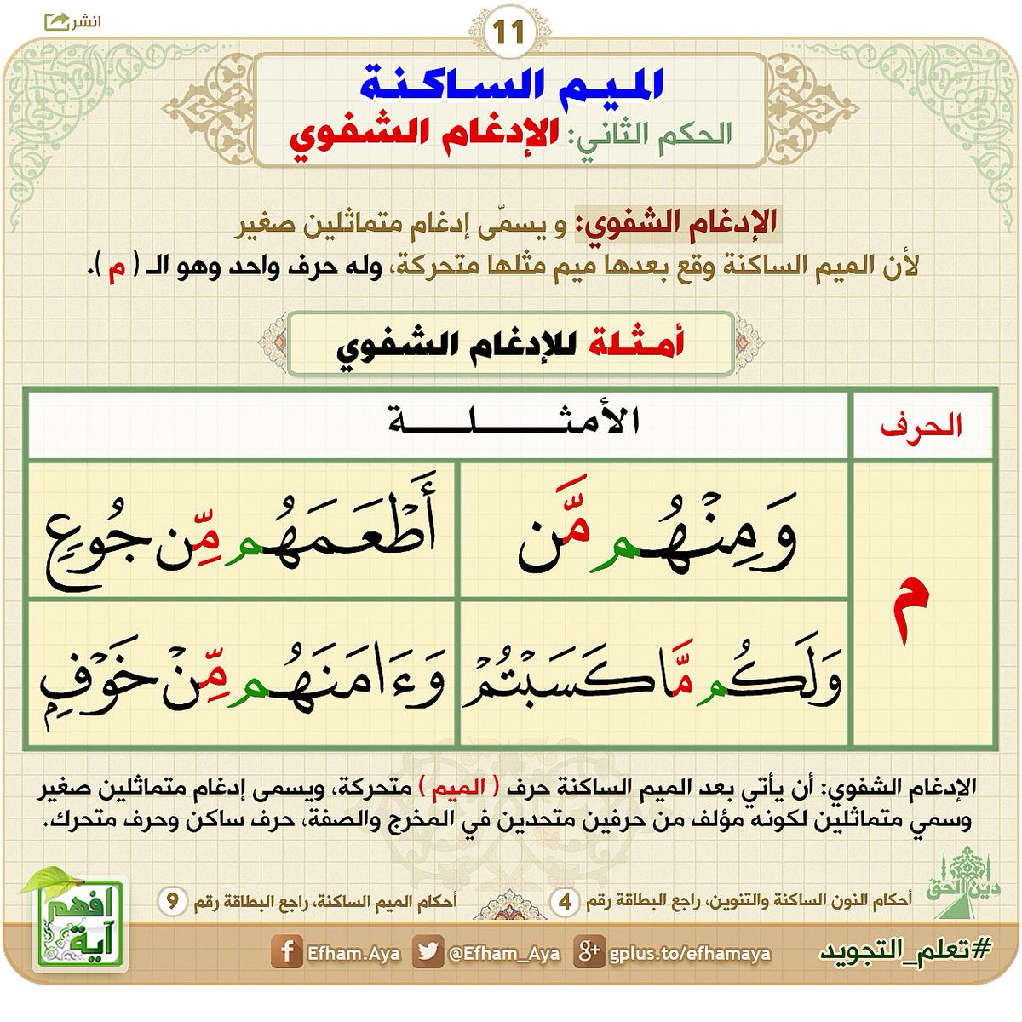
  تعريف اﻹدغام: لغة: اﻹدخال.
  اصطلاحا: ادخال حرف ساكن بحرف متحرك حتى يصيران حرفا واحدا من جنس الثاني
  - الإدغام الشفوي:
  تدغم الميم الساكنة إذا أتى بعدها حرف واحد وهو الميم
  بحيث تصيران ميماً مُشدَّدة تلفظ بإطباق الشفتين مع تطويل الغنة أكمل ما تكون، نحو:
  {الَّذِي أَطْعَمَهُم مِّن جُوعٍ وَآمَنَهُم مِّنْ خَوْفٍ}
  رسم المصحف : في حالة إدغام الميم الساكنة مع حرف الميم يكون علامته في المصحف تجريد الميم الأولى من السكون و تشديد الميم الثانية التي بعدها،
الإدغام الشفوي
4
5
6

Slide 6
الإدغام
5
6
7

Slide 7
    تعريف الإخفاء: لغة: الستر .
    اصطلاحا : هو نطف بحرف بصفة بين اﻹظهار واﻹدغام عار عن التشديد مع بقاء الغنة في الحرف اﻷول .
    - الإخفاء الشفوي: تخفى الميم الساكنة إذا أتى بعدها حرف واحد وهو الباء
    وتلفظ باطباق الشفتين بدون مجافاة ولا كز مع تطويل الغنة،
    نحو: { نَحْنُ نَقُصُّ عَلَيْكَ نَبَأَهُم بِالْحَقّ} } قُلْ إِنَّمَا أُنذِرُكُم بِالْوَحْيِ}
    في حالة إخفاء الميم الساكنة عند حرف الباء يكون علامته في المصحف تجريد الميم من السكون وعدم تشديد الباء التي بعدها، .
الإخفاء الشفوي
6
7
8

Slide 8
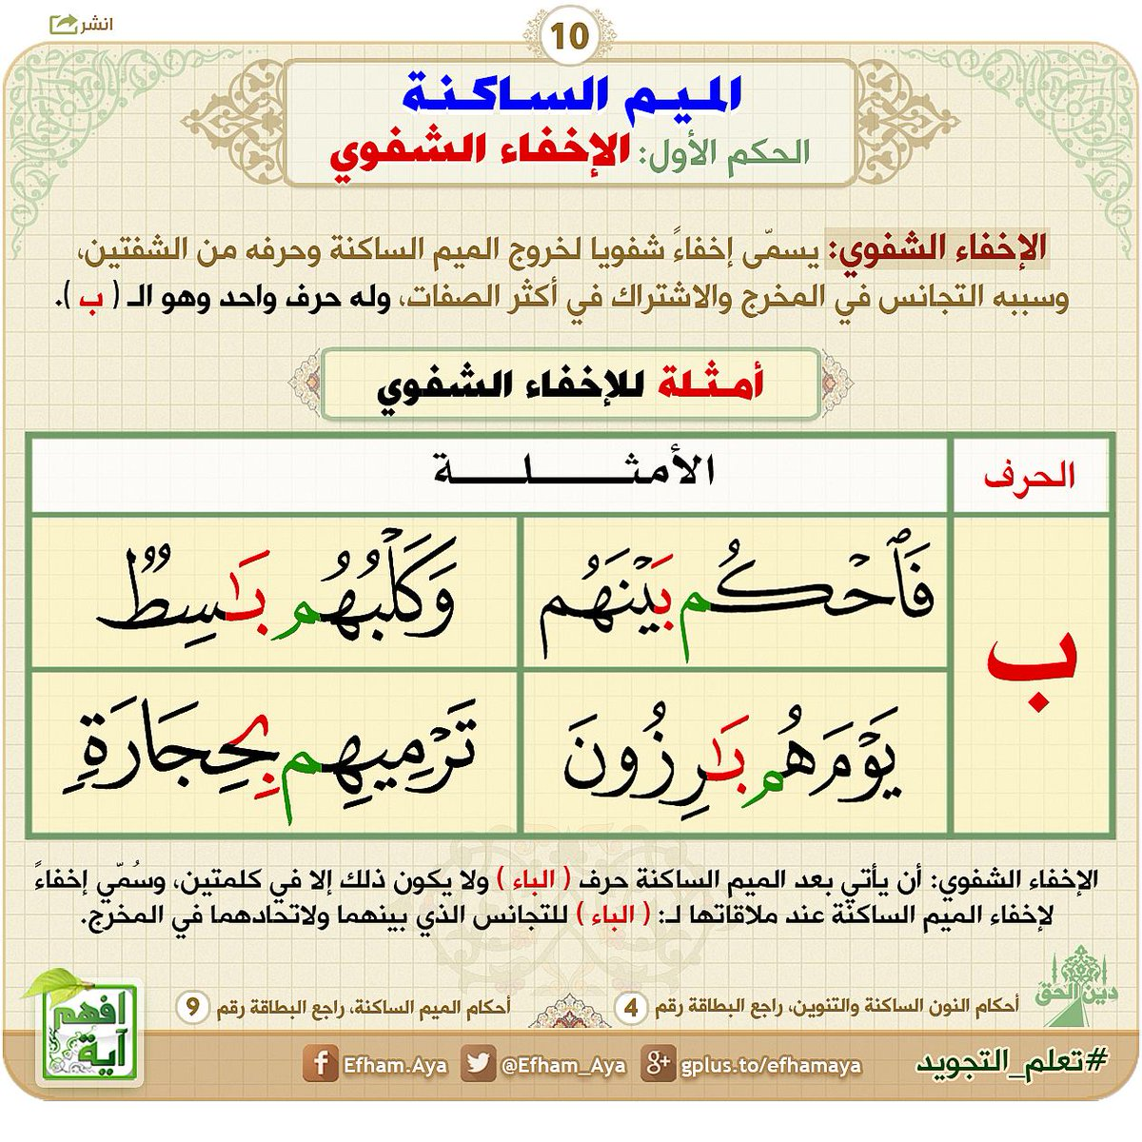
    .
الإخفاء الشفوي
7
8
9

Slide 9
  تعريف اﻹظهار: لغة: البيان.
  اصطلاحا : اخراج كل حرف من مخرجه من غير زيادة في الغنة .
  - الإظهار الشفوي:
  تظهر الميم الساكنة إذا أتى بعدها حرف من حروف الهجاء عدا حرفي اﻹدغام واﻹخفاء (الميم والباء ، وعدا اﻷلف ﻷنها لا يأتي قبلها إلا مفتوح ، فلا يأتي قبلها ميم ساكنة ولا أي حرف ساكن).
  وتلفظ بإطباق الشفتين وتوضيح سكون
الإظهار الشفوي
8
9
10

Slide 10
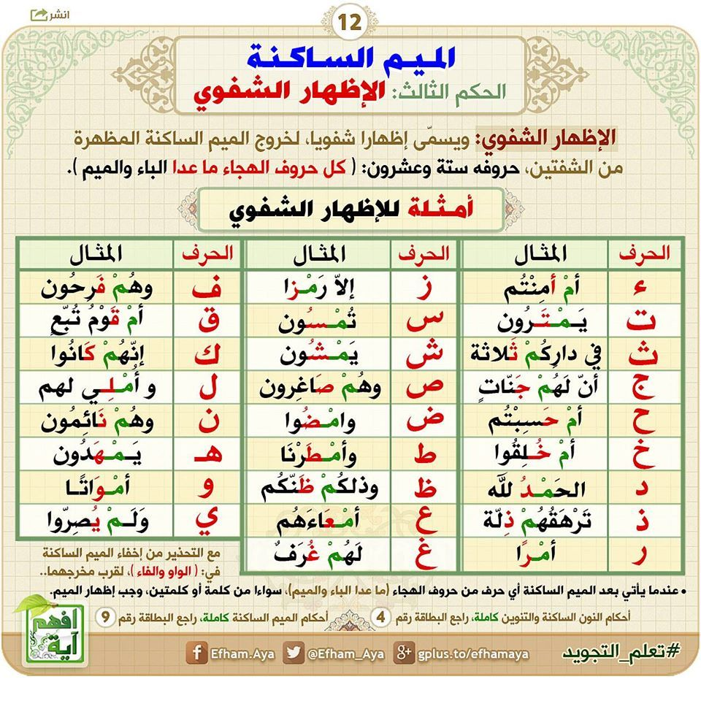
الإظهار الشفوي
9
10
11

Slide 11
أحكام النون الساكنة والتنوين
2
تعريف النون الساكنة والتنوين
الإظهار
الإدغام
الإقلاب
الإخفاء
10
11
12

Slide 12
    النون الساكنة: هي النون غير المتحركة (بفتحة أو بضمة أو بكسرة) التي تثبت وصلاً ووقفاً وتكون في الأسماء, والأفعال, والحروف وفي وسط الكلمة وآخرها, مثال: ﴿وَالأَنْعَامُ﴾ - ﴿أَنْعَمَ﴾ - ﴿عَنْ﴾ و نحوها.
    التنوين: هو نون ساكنة زائدة تثبت لفظاً لا خطاً, بعد حركة الآخر, ويعبر عن التنوين بضمتين: ﴿عَلِيمٌ﴾، أو فتحتين: ﴿عَلِيمًا﴾، أو كسرتين: ﴿عَلِيمٍ﴾.
    وهو يثبت في آخر الاسم لفظاً في الوصل ويفارقه وقفاً. ولا يكون في الأفعال والحروف.
    أحكام النون الساكنة والتنوين: لها أربعة أحكام: الإظهار، الإدغام، الإقلاب، الإخفاء.
  وهذه الأحكام الأربعة هي صفات حرف النون العارضة التي يتصف بها حال سكونه (ويدخل في ذلك التنوين)
تعريف النون الساكنة والتنوين
2
11
12
13

Slide 13
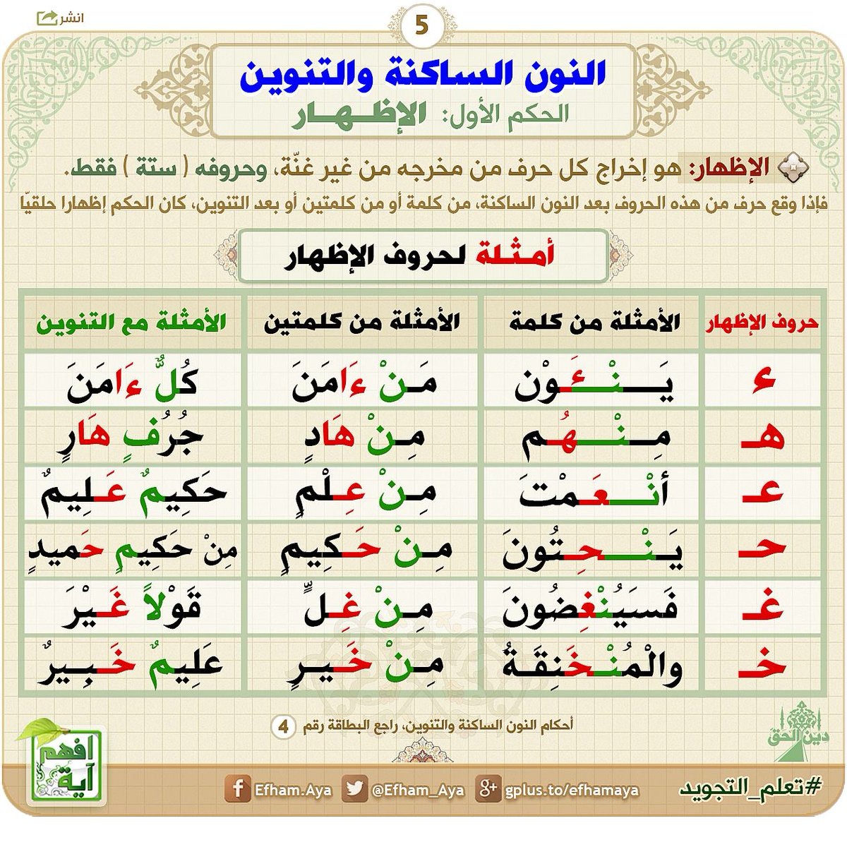
  الإظهار: تعريفه: الإظهار لغة هو: البيان، واصطلاحا هو: النطق بالحرف من مخرجه من غير غنة.
  أحرفه: حروفه ستة، وهي: (الهمزة والهاء، والعين والحاء، والغين والخاء), و تسمى الحرف الحلقية (أحرف الحلق).
  مثال ذلك:.
الإظهار
معيار الترتيب الزمني
12
13
14

Slide 14
  الإدغام لغة هو: إدخال الشيء في الشيء
  واصطلاحا هو: التقاء حرف ساكن بحرف متحرك، بحيث يصيران حرفا مشددا كالثاني.
  أحرفه: وهي الأحرف الستة التالية: ي- ر- م- ل- و-ن. وقد جمعت في كلمة (يرملون).
  أنواعه: للإدغام نوعان: إدغام بغنة (إدغام ناقص)، وإدغام بلا غنة )إدغام كامل.(
  أ- الإدغام بغنة (الناقص): يكون مع أحد الأحرف التالية: ي- و-م- ن المجموعة في كلمة (يومن) .
  ب- الإدغام بلا غنة (الكامل): يكون مع أحد الحرفين التاليين: ل- ر
الإدغام
13
14
15

Slide 15
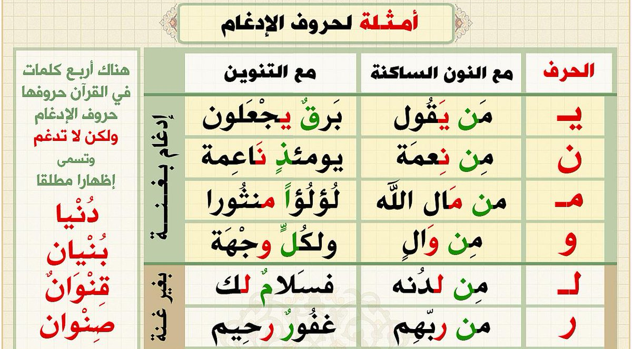
الإدغام
14
15
16

Slide 16
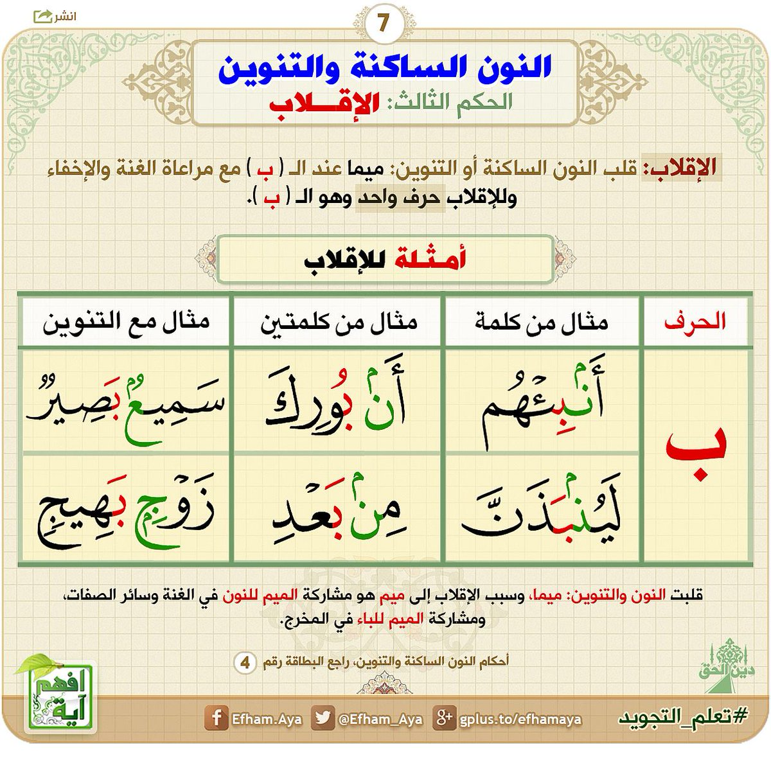
  الإقلاب: لغة: هو: تحويل الشيء عن وجهه,
  اصطلاحا هو: قلب النون الساكنة أو التنوين ميما، مع مراعاة الغنة، وله حرف واحد هو الباء.
  مثال: ينبت لكم: تلفظ (يمبت لكم) مع الغنة- سميعٌ بصير: تلفظ (سميعمبصير) مع الغنة. من بعد: تلفظ (ممبعد) مع الغنة- بغيا بينهم: تلفظ: (بغيمبينهم) مع الغنة.
الإقلاب
15
16
17

Slide 17
  الإخفاء لغة هو: الستر
  واصطلاحا هو: النطق بحرف ساكن، غير مشدد، على صفة بين الإظهار والإدغام، مع بقاء الغنة في الحرف الأول (النون الساكنة أو التنوين)، ويغن هذا الحرف بمقدار حركتين.
  أحرفه: يقع الإخفاء على النون الساكنة أو التنوين، إذا أتى بعده حرف من الأحرف التي تسمى أحرف الإخفاء الخمسة عشر التالية: ص- ذ- ث- ج- ش- ق- س- ك- ض- ظ- ز- ت- د- ط- ف.
  وقد جمعت هذه الأحرف في أوائل كلمات البيت التالي : صف ذا ثنا جود شخص قد سما كرما ... ضع ظالما زد تقى دم طالبا فترى
  مثال ذلك: عن صلاتهم- وانصرنا- ريحاً صرصرا- من ذهب- وأنذرهم- ظلٍ ذي
الإخفاء
16
17
18

Slide 18
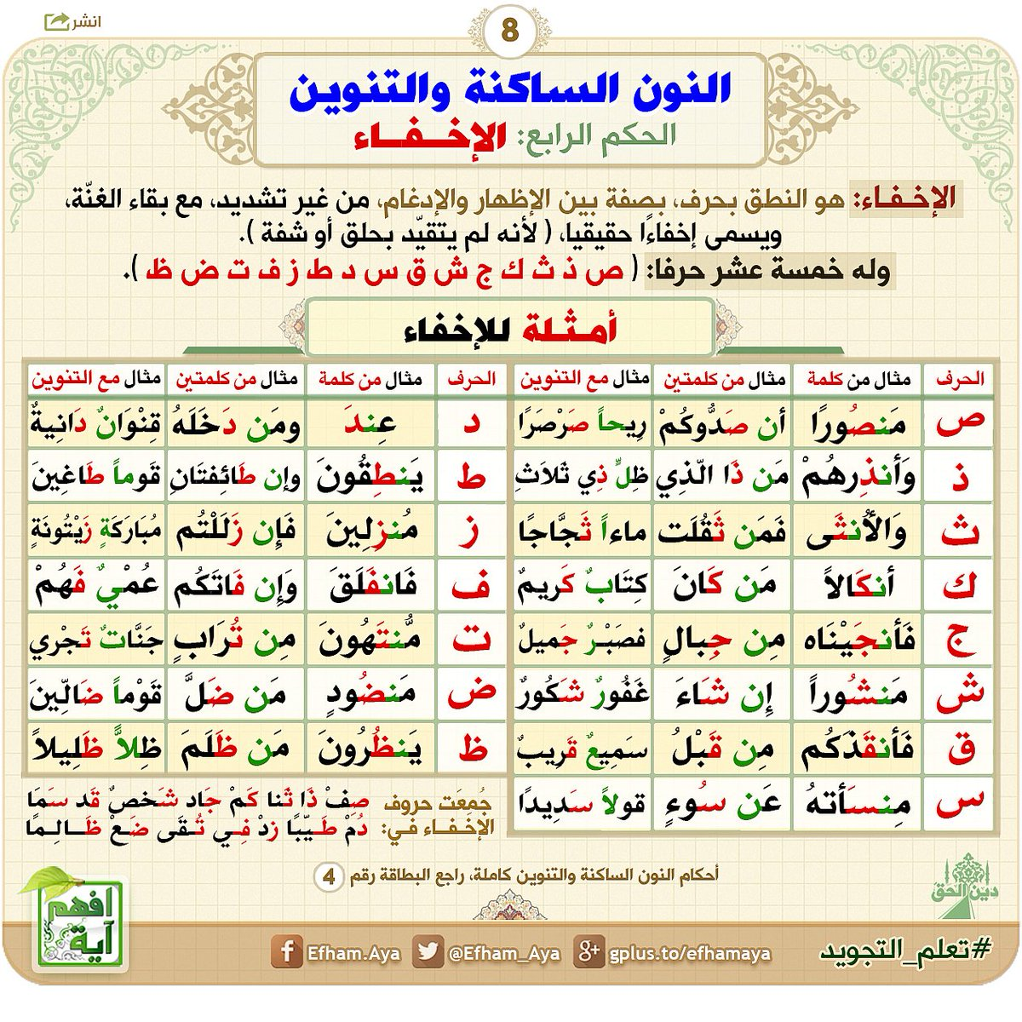
الإخفاء
17
18
19

Slide 19
أبيات الجزرية في أحكام النون الساكنة و التنوين
وَحُكْـمُ تَنْوِيْنٍ وَنُونٍ يُـلْـفَى إِظْهَـارٌ ادْغَامٌ وَقَلْبٌ اخْـفَـا
فَعِنْدَ حَرْفِ الحَلْقِ أَظْهِرْ وَادَّغِمْ فِي اللاَّمِ وَالرَّا لاَ بِغُـنَّـةٍ لَزِمْ
وَأَدْغِـمَنْ بِغُنَّـةٍ فِي يُومِـنُ إِلاَّ بِكِلْمَةٍ كَدُنْيَـا عَـنْوَنُـوا
وَالقَلْبُ عِنْـدَ البَا بِغُنَّةٍ كَـذَا لاخْفَا لَدَى بَاقِي الحُرُوفِ أُخِذَا
أحكام النون الساكنة والتنوين
18
19
20

Slide 20
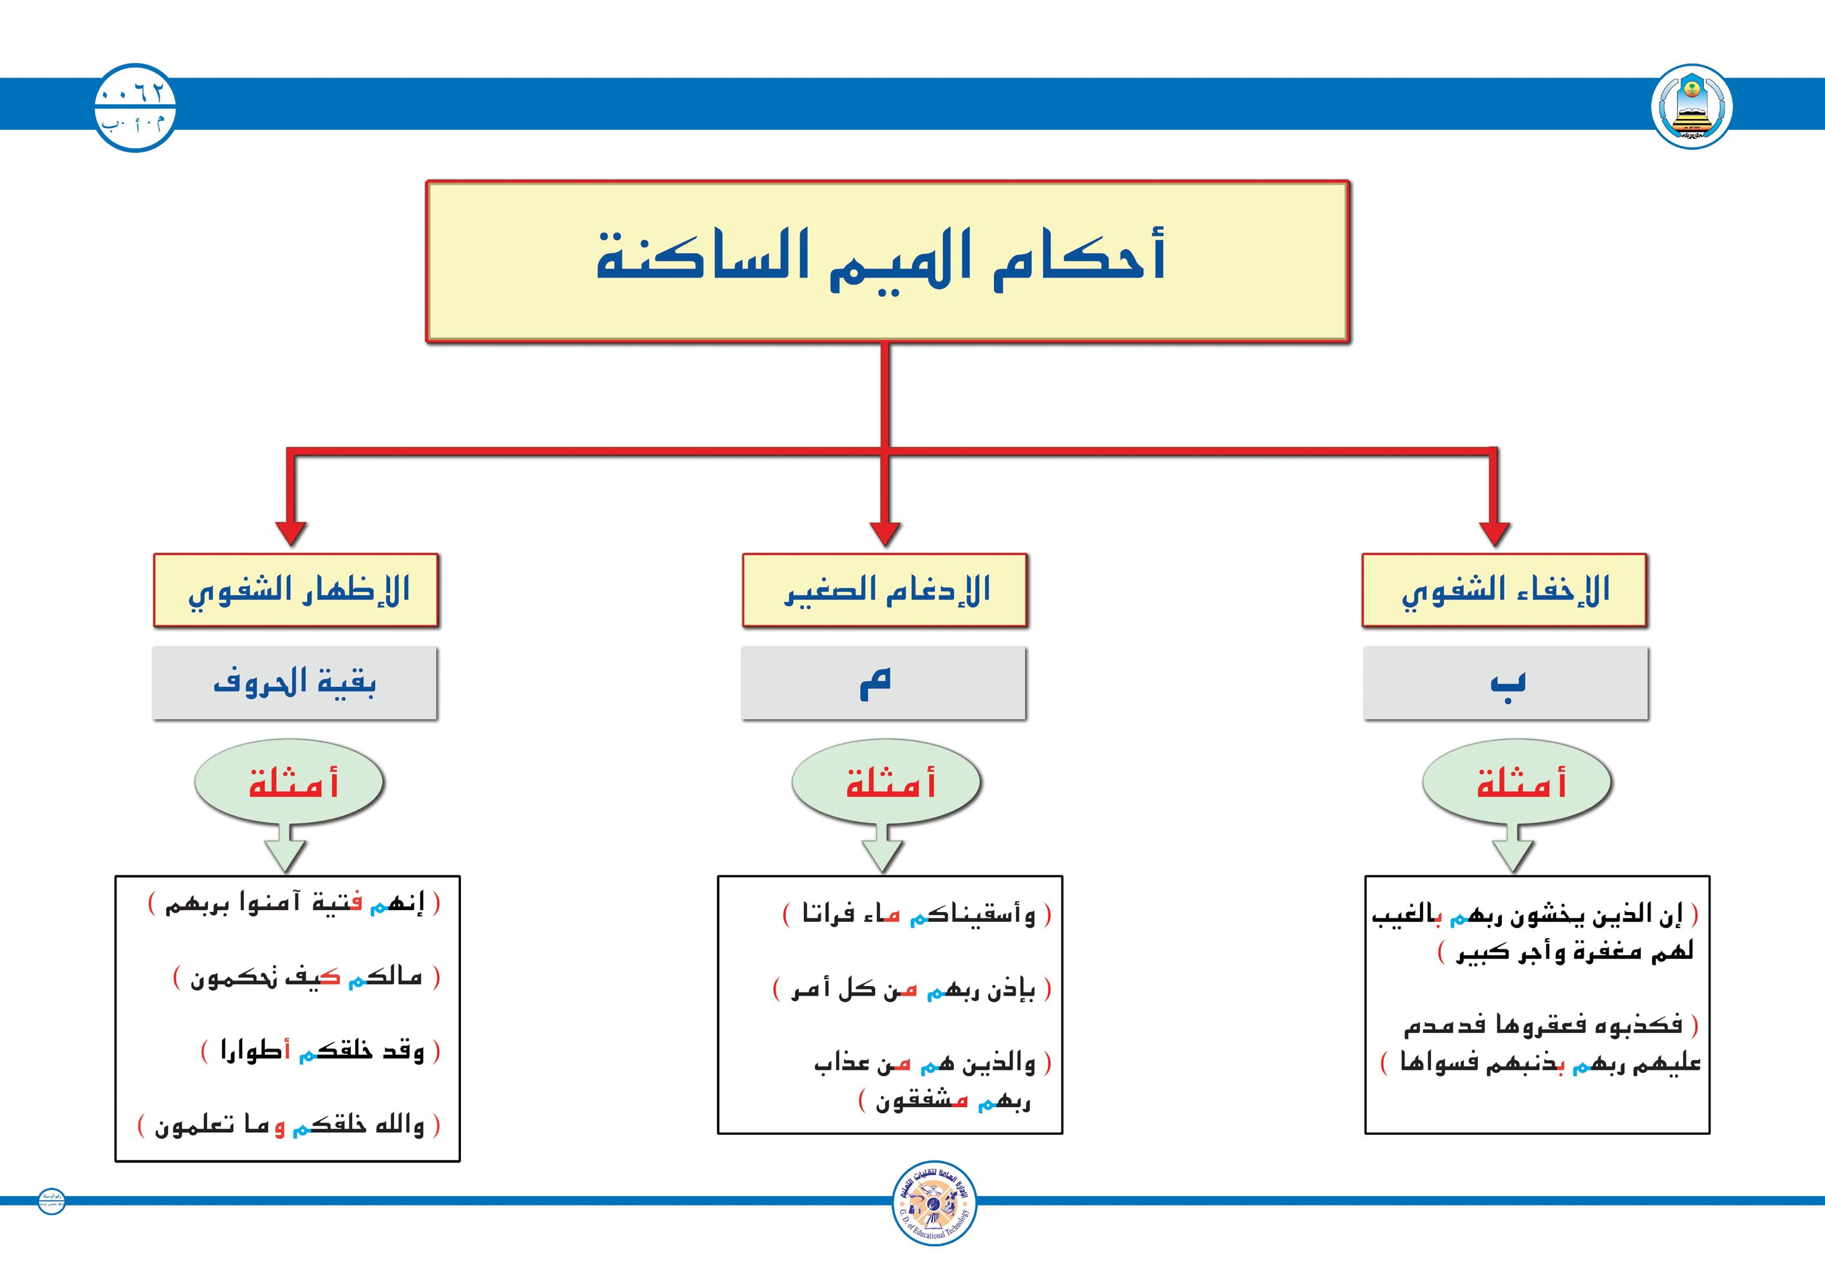
.
خلاصة
أحكام الميم الساكنة
19
20
21

Slide 21
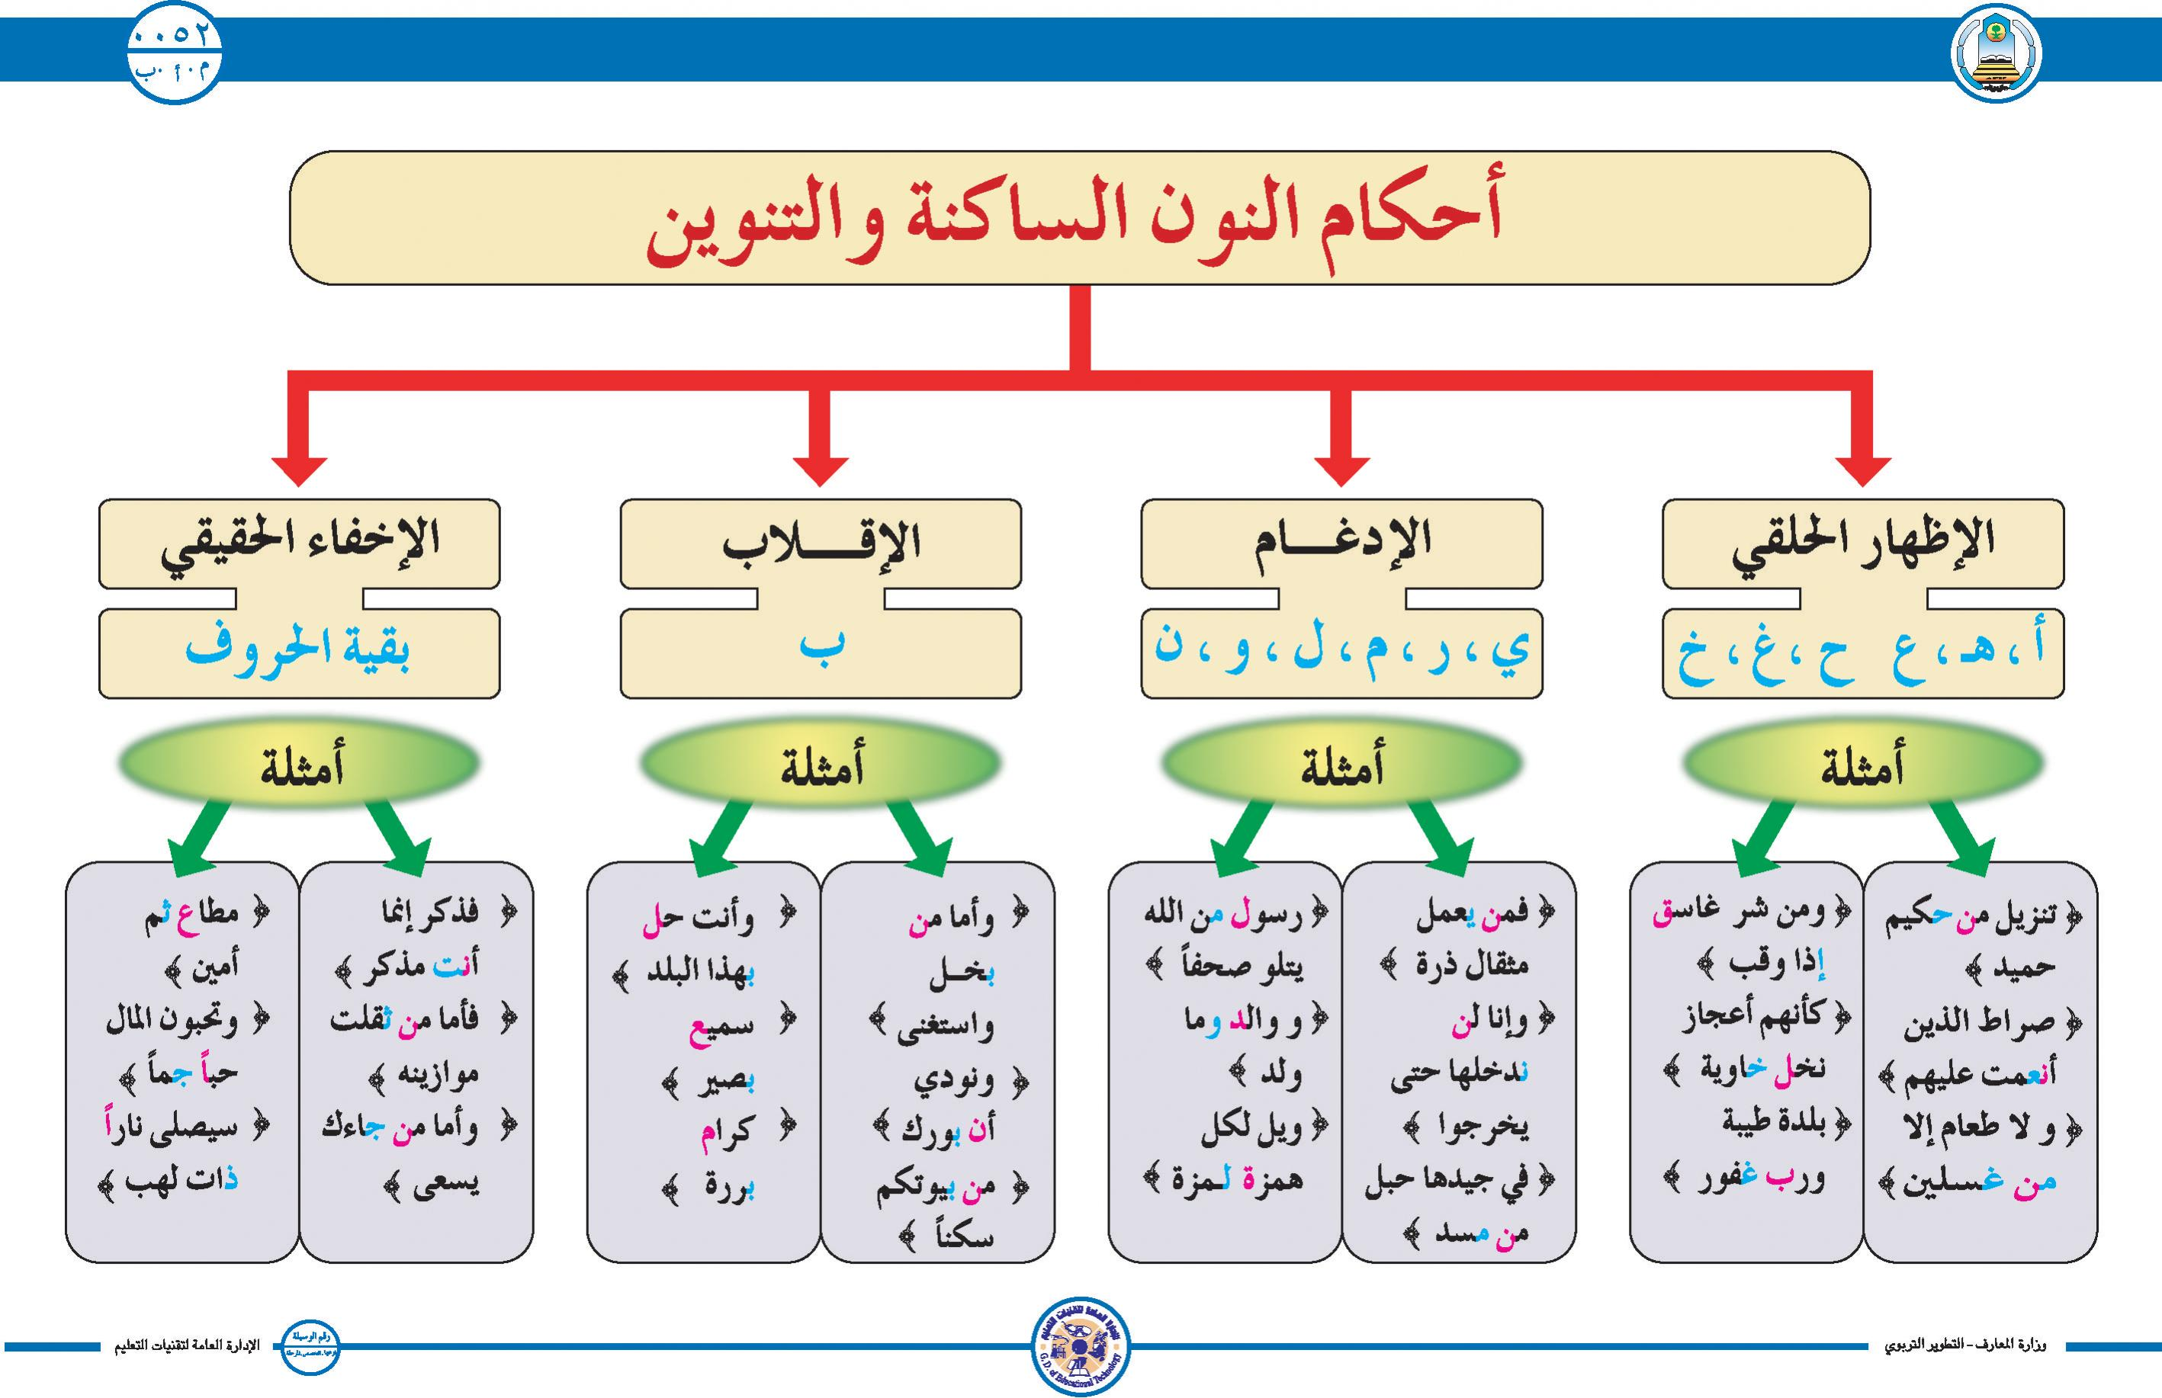
خلاصة
أحكام النون الساكنة والتنوين
20
21
22

Slide 22
شكرا على حسن المتابعة
22

Slide 23
شكرا على حسن المتابعة
23

